Slide 1
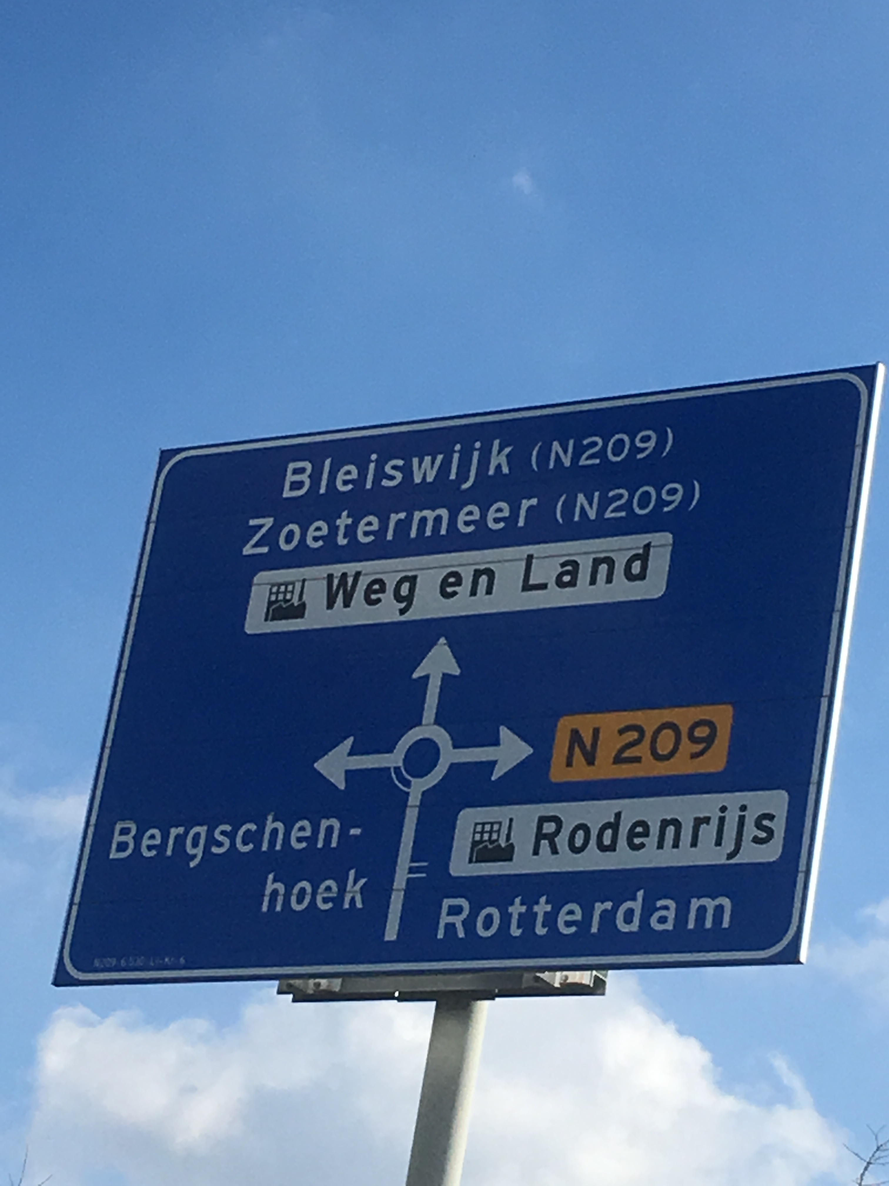
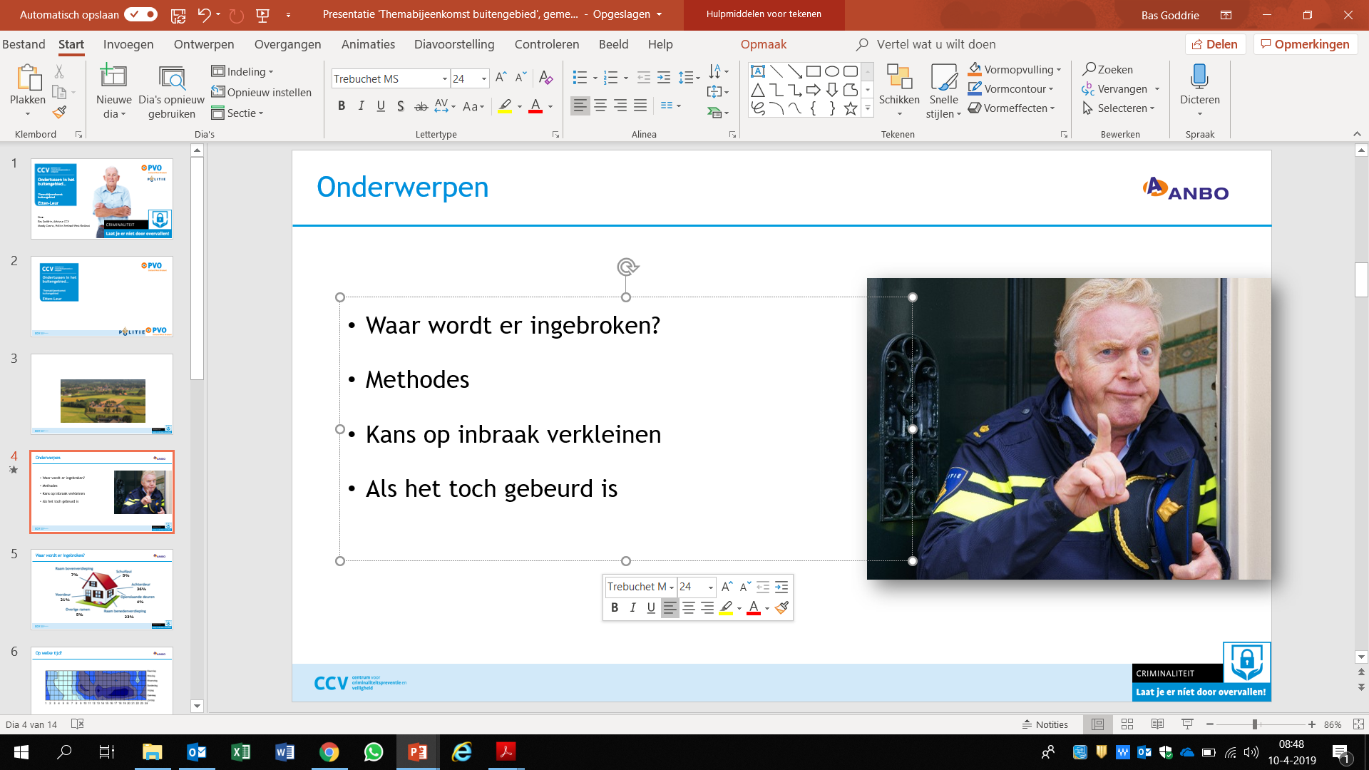
Startbijeenkomst
Keurmerk veilig Ondernemen
bedrijventerrein Weg en Land

Slide 2

Introductie
Michael de Man
Adviseur Lokale Veiligheid - Centrum voor Criminaliteitspreventie en Veiligheid

Slide 3

Inhoud
Het Keurmerk Veilig Ondernemen - Bedrijventerrein (KVO-B)
Nut en noodzaak van een KVO-B
Elementen KVO-B
Resultaat

Slide 4
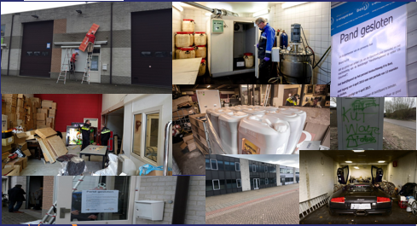
Aanleiding KVO-B
Behoefte om de veiligheid samen te verbeteren

Slide 5
Brutaal of eerlijk?

Slide 6
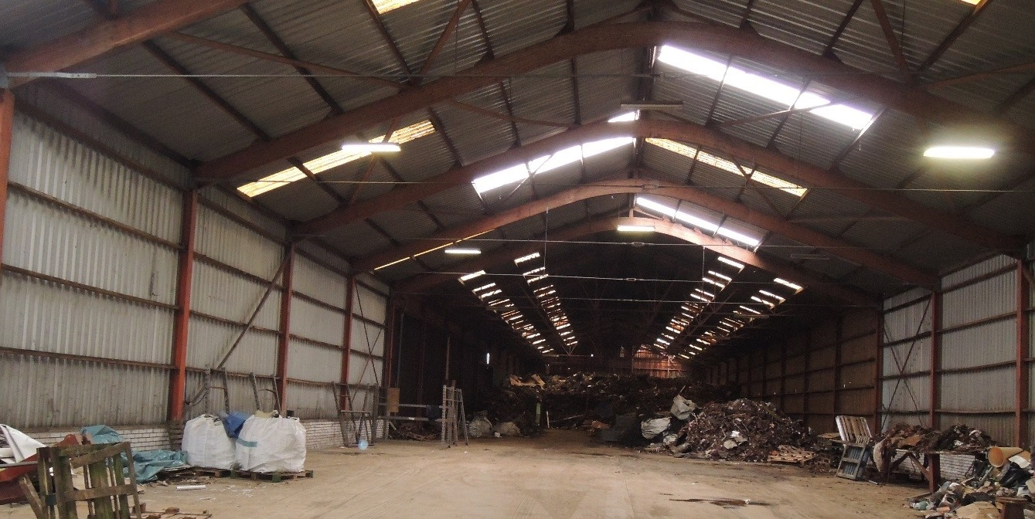
Valt hier iets op?

Slide 7
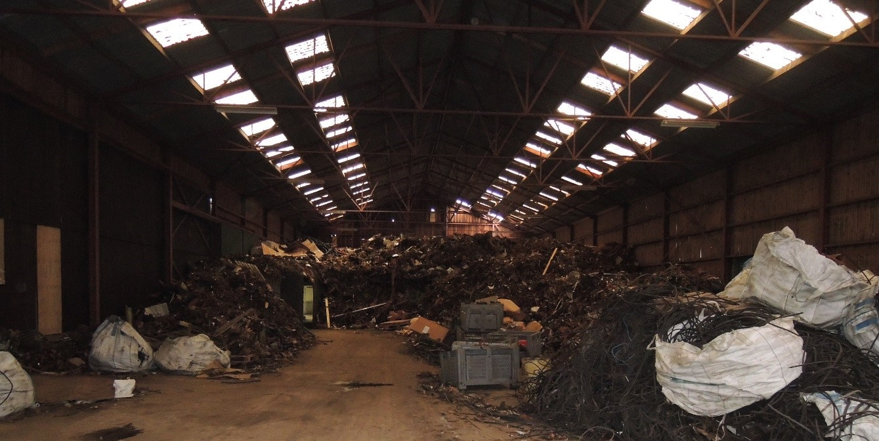
Een blik dichterbij…

Slide 8
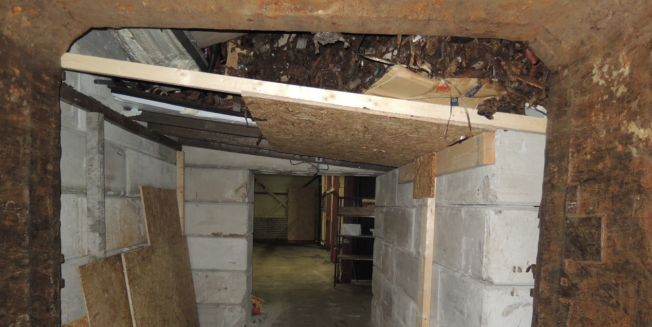
Een blik dichterbij…

Slide 9
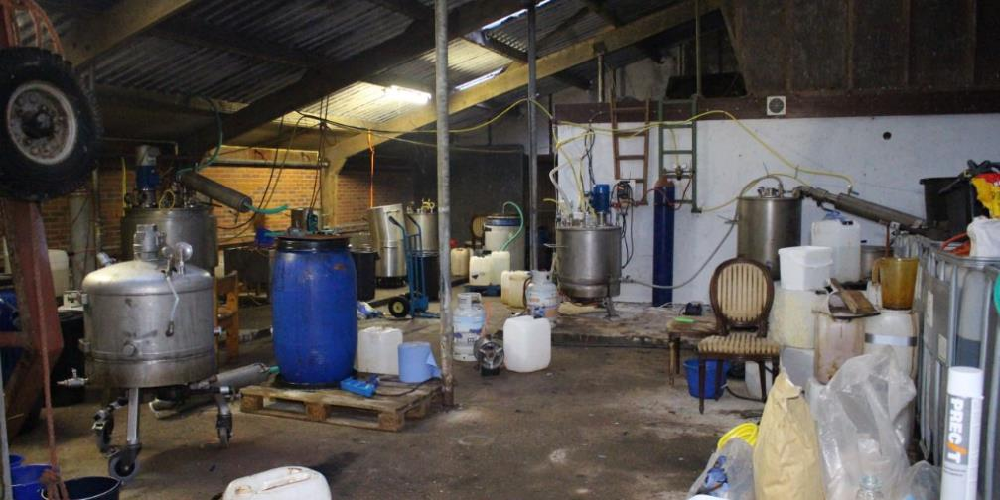
Een blik dichterbij…
Notes:
De productie liep hier op tot een ton per dag. Hier werden enkele tientallen pillen op de grond gevonden, en dacht men: ze zijn nogal slordig. Maar met dit soort aantallen spreek je over tonnen geld per dag. XTC.
Heel veel verontreiniging, veel kookketels. Deze worden heel veel uit de championsteelt gestolen. Dat zijn van die aluminium drums die omgebouwd naar kookketels, je hebt heel veel gasbranders nodig. Dat soort dingen kunnen opvallen op een bedrijventerrein, dat er mee gesleept wordt of veel gas gehaald wordt bij een mannetje.
Er wordt niet zo netjes gewerkt over het algemeen, de vloer moet gesanneerd worden. Daar betaalde de verhuurder veel geld voor. Niet alleen een ton om het bovengronds op te ruimen, maar ook de vloer nog sanneren.
Dit is nog maar het puntje van de ijsberg: 1 op de 5 labs wordt naar schatting gevonden die in Nederland zit.
Hierbij zie je de containers met drugschemicaliën al op de vloer lopen.

Slide 10
Het Keurmerk Veilig Ondernemen Bedrijventerrein
Niet alleen ondermijning…
Schoon, heel en veilig (ook cybercrime verloedering, diefstal, kapot asfalt of ontbrekende borden).
Samenwerken aan een veiliger en leefbaarder bedrijventerrein (PPS)
In kaart brengen wat er speelt
Ondernemers voelen zich gehoord én hebben inspraak
Vanuit één stem krachtig naar buiten optreden
Draagt bij aan een goed imago
Korte lijnen, snelle klappen

Slide 11
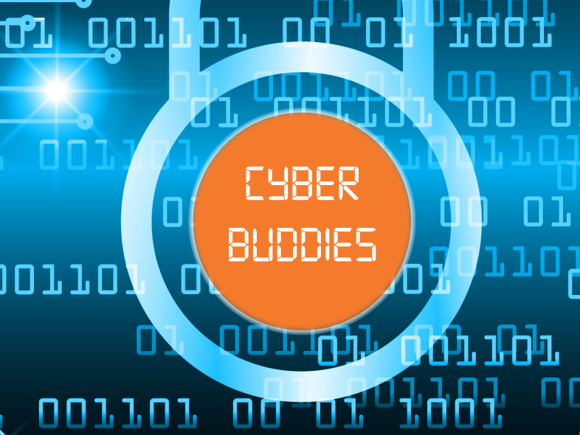

Slide 12
Werkgroep KVO-B
Ondernemers(vereniging/collectief)/ parkmanagement
Eigenaar/beheerder bedrijventerrein
Gemeente (OOV / BOA’s / bedrijfscontactfunctionaris)
Politie (wijkagent)
Brandweer (preventiespecialist)
Step in, step out principe…

Slide 13
Elementen KVO-B
Aftrapbijeenkomst met alle deelnemende partijen
Intentieverklaring
Werkgroepoverleggen (kwartaalbasis)
Schouw
Enquête
Veiligheidscijfers
Veiligheidsanalyse
Maatregelenmatrix
Certificering
Convenant + uitreiking
Duur: ongeveer een jaar

Slide 14
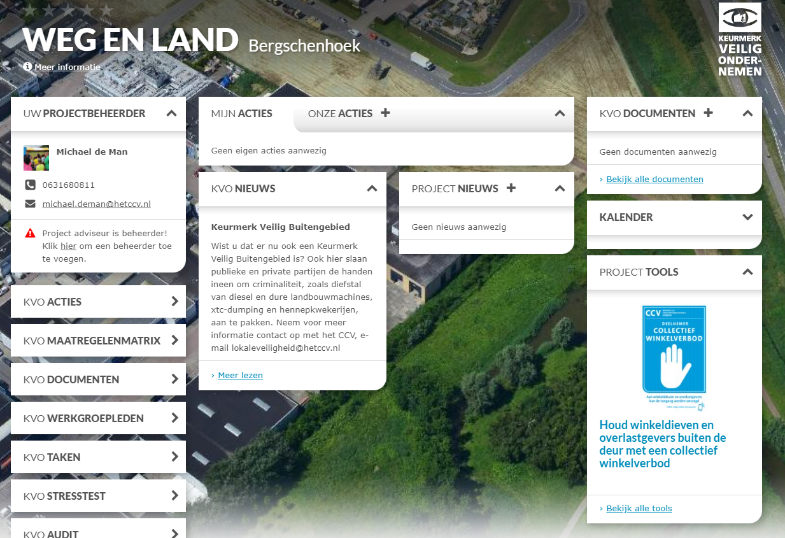
Portal ‘mijnkvo’

Slide 15
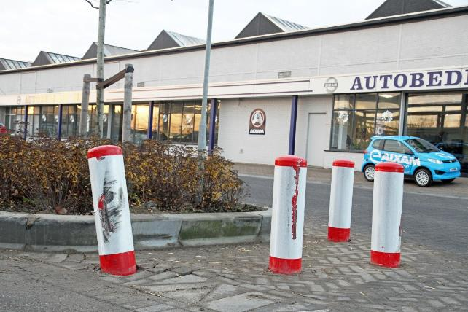
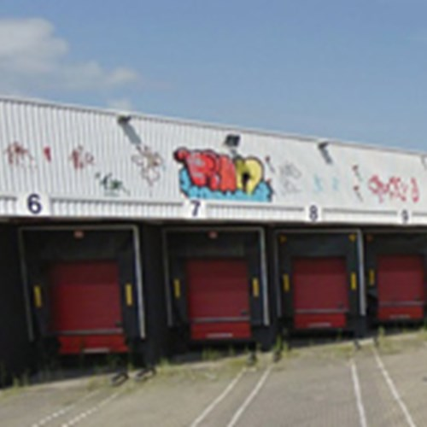
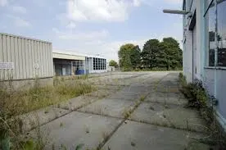
Schouw

Slide 16
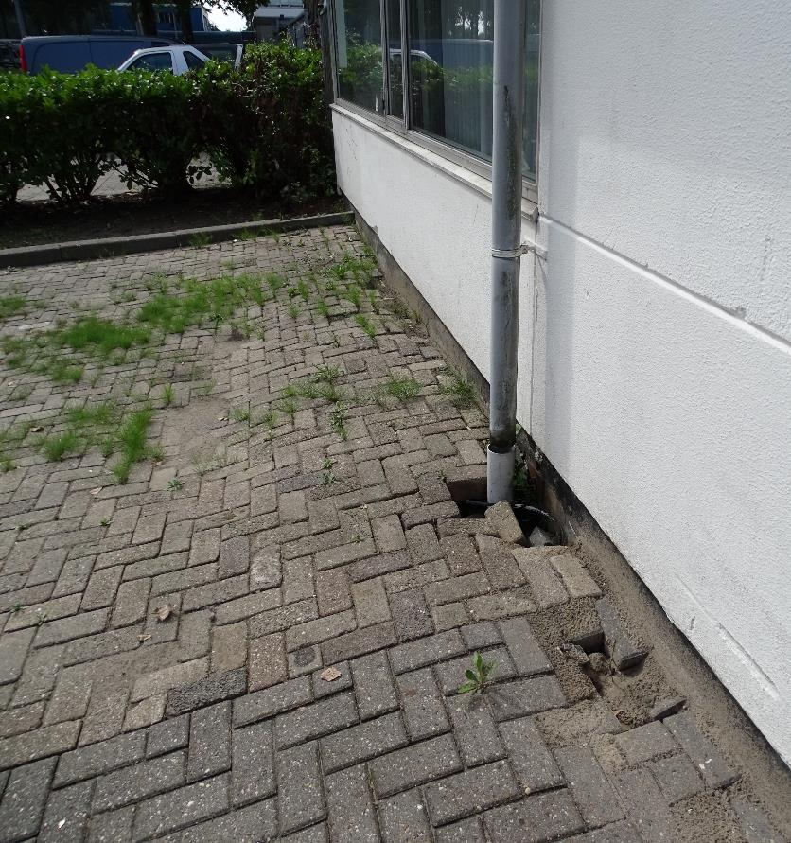
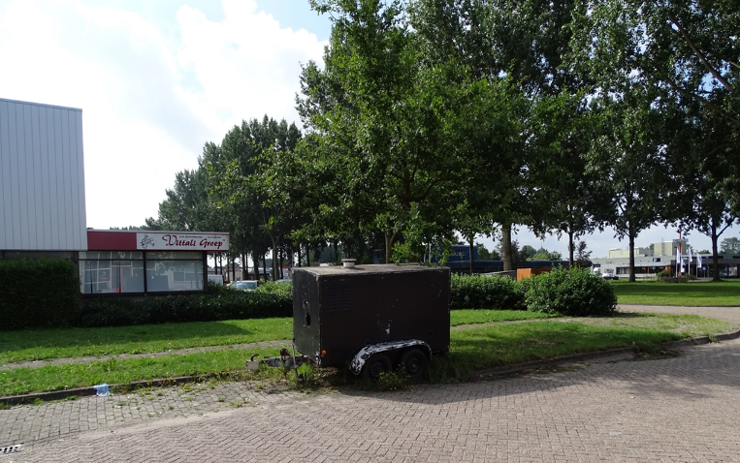
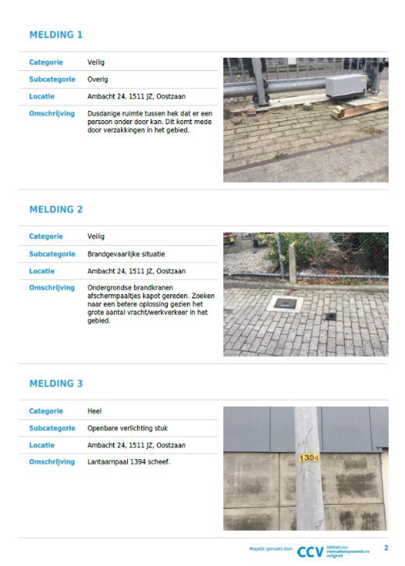
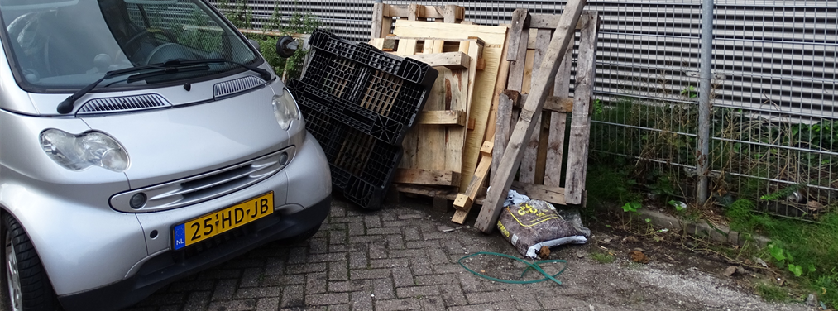
Schouw

Slide 17
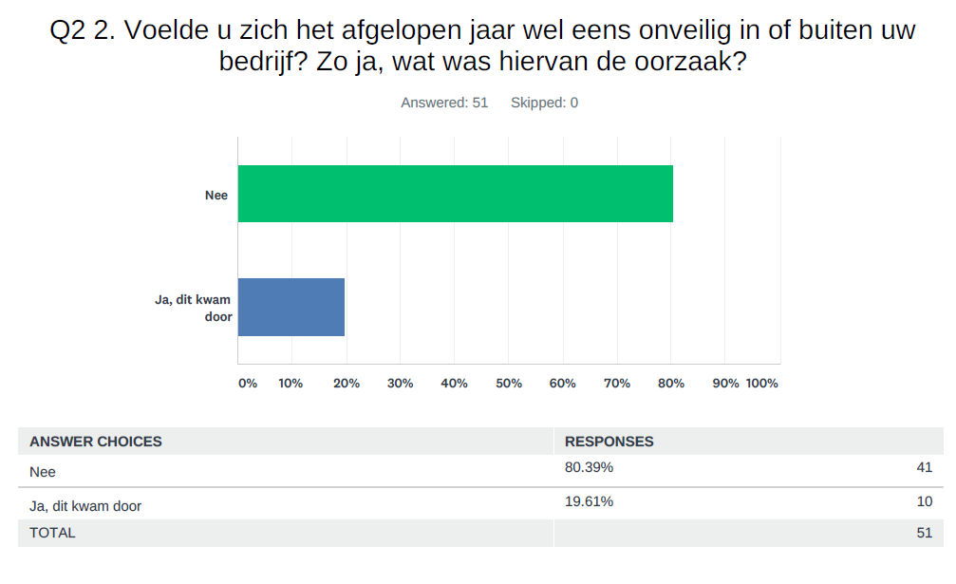
Enquête
Voelde u of uw personeel zich het afgelopen jaar wel eens onveilig in het bedrijf?
Voelde u of uw personeel zich wel eens onveilig in de directe omgeving van het bedrijf?
Bent u tevreden over het schoonmaken en repareren van wegdek en straatmeubilair in de directe omgeving van uw bedrijf?
Is er voldoende verlichting aan de voorzijde en/of achterzijde van uw bedrijf?
Hoe ervaart u het huidige toezicht van politie, beveiliging en/of toezichthouders?
Ervaart u overlast van groepen personen?

Slide 18
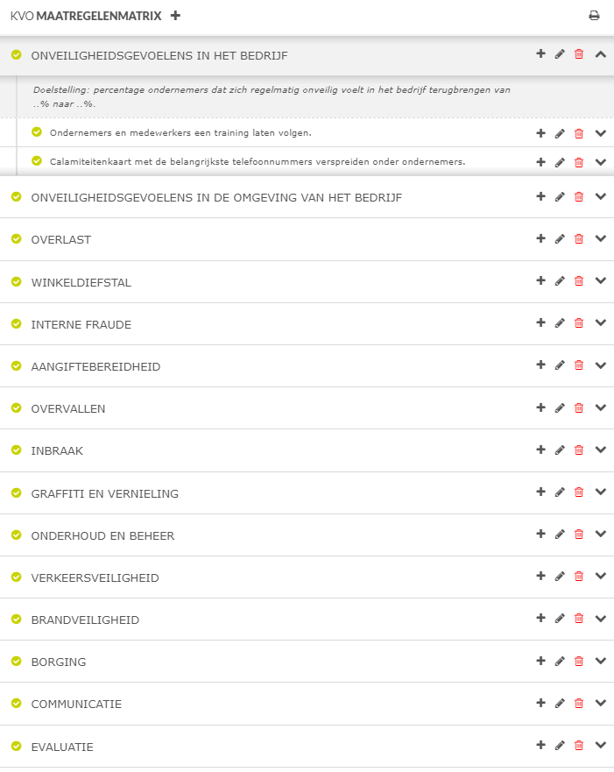
Maatregelenmatrix
Voorbeelden maatregelen/acties
Bijeenkomsten (kwartaalbasis), schouw (dag- en avondschouw), veiligheidscijfers (jaarlijks), enquête
Communicatie richting achterban (nieuwsbrief
Borging (vertegenwoordiging, benoemd IVB, etc.)
Meldkaart, AED’s, etc.
Monitoring beheer en onderhoud
Aangiftebereidheid
Brandveiligheid (gezamenlijke BHV), oefening met brandweer (bereikbaarheid)
Verkeersveiligheid (parkeerbeleid, hard rijden, mobiliteitsaanpak)
Bijeenkomsten / trainingen organiseren
Evaluatie (jaarlijks)

Slide 19


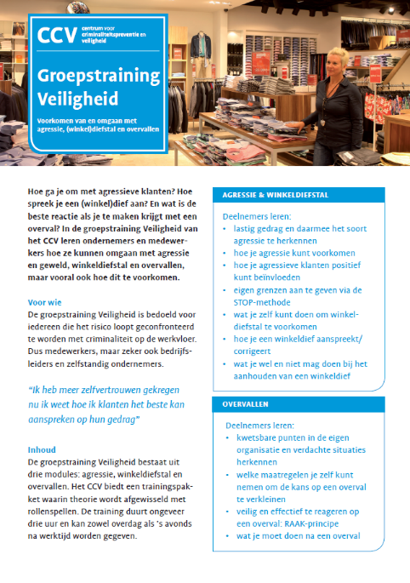
Bijeenkomsten: ondermijning / HIC / cybercrime

Slide 20
Resultaat
Bedrijfsschade neemt af
Minder criminaliteit
Snelle en directe communicatie tussen ondernemers, gemeente, politie en brandweer
Meldingsbereidheid neemt toe
Ondernemers en hun personeel voelen zich veiliger
De klant voelt zich prettiger in het gebied
Het bedrijventerrein krijgt een beter imago en trekt meer bezoekers en nieuwe bedrijven aan die zich hier willen vestigen
Het KVO-B is een bewezen succes

Slide 21
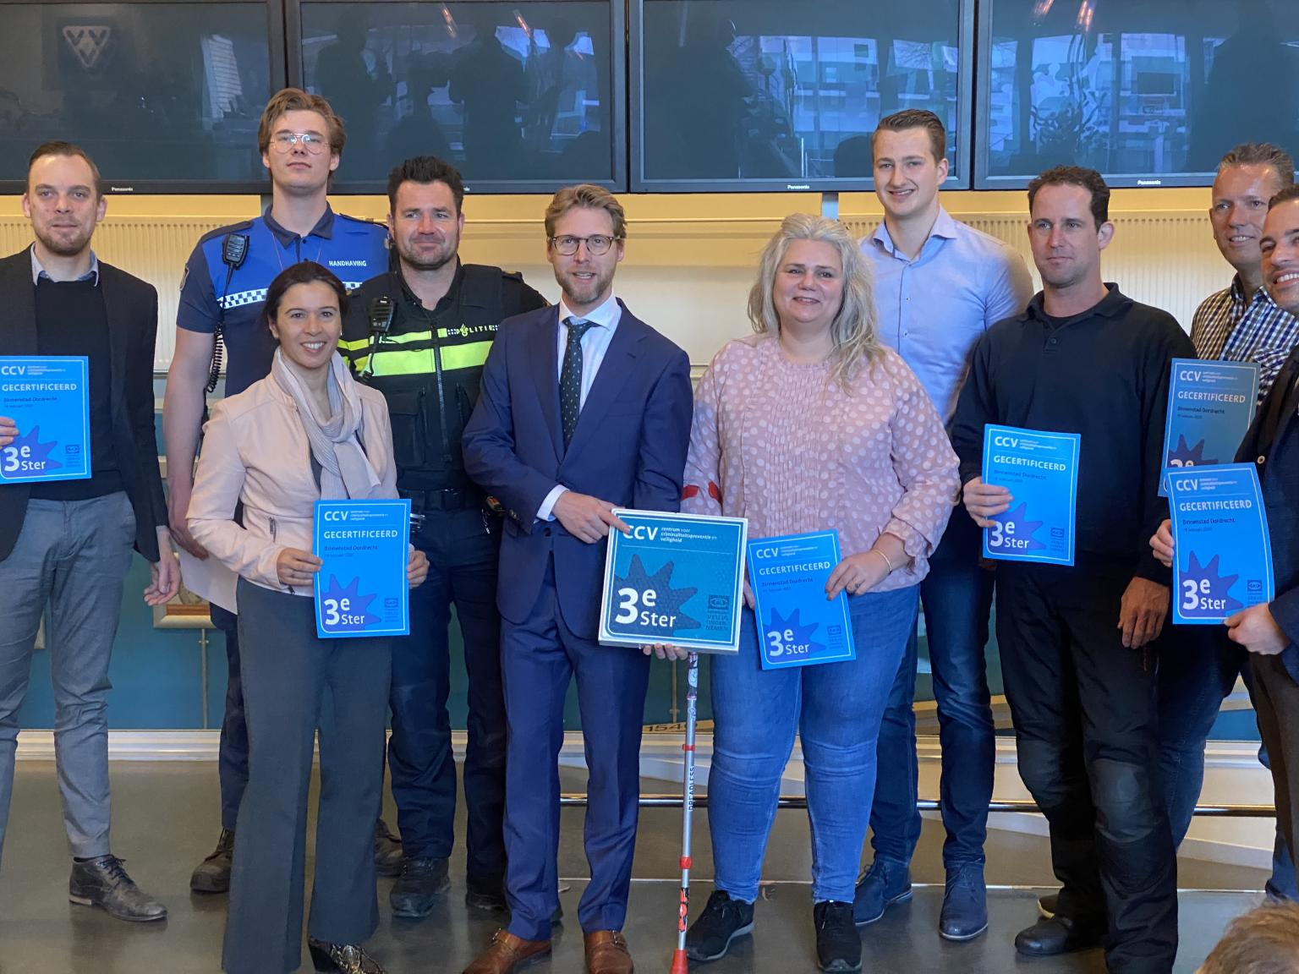
Gezamenlijk resultaat

Slide 22
Planning
1e bijeenkomst KVO-B eind oktober of november
Oproep aan de ondernemers om afwezige buren of bevriende ondernemers op het bedrijventerrein te informeren over de start van het KVO-B traject

Slide 23


Vragen?
Op naar een…
Schoon,
Heel,
En veilig bedrijventerrein Weg en Land
vanuit een publiek-private samenwerking

